Slide 1
ニッケル水酸化物ナノシート 固定電極によるグルコース酸化の検討
B-22
令和4年度
徳島大学理工学部
理工学科 応用化学システムコース 物質機能化学講座
松山 晃大

Slide 2
Introduction
化学技術分野において最も重要な課題の1つ
グルコースの定量分析は、食品加工、臨床診断、環境モニタリングなど多くの分野での応用が期待されている ^{[1]}
グルコース酸化の理想的な触媒
遷移金属化合物の中でも、ナノ粒子、ナノワイヤ、ナノフレーク、ナノシート、マイクロスフェアなどの様々な形態を有するNi(OH)₂のナノ構造は、高い電極触媒活性を有し、環境に優しく、非常に経済的 ^{[2]}
[1] Feng Gao et al. ACS Appl. Nano Mater.2021,4,8520−8529
[2] Etab M et al. , Arabian Journal of Chemistry (2022) 15, 103467

Slide 3
Introduction
ナノシート

Slide 4
Introduction
卒業研究の内容
ニッケル層状水酸化物ナノシートを用いて
キャスト電極やカーボンペースト電極を作製し
グルコースの酸化による電流応答について検討を行う
キャスト
カーボンペースト

Slide 5
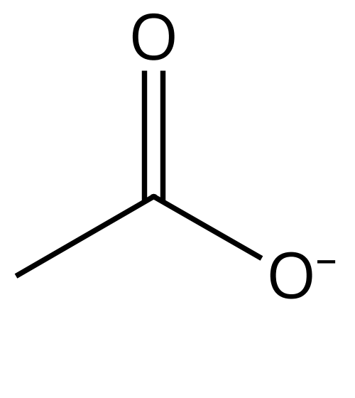
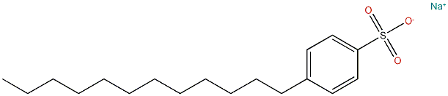
Experimental
酢酸ニッケルから塩基性酢酸ニッケル塩の合成
塩基性酢酸ニッケル塩の層間隔をイオン交換により拡大
2Ni(CH₃COO)₂・4H₂O$\vec{ EtOH }$ Ni₂(OH)₃(CH₃COO)・H₂O + 3CH₃COOH
Ni(OH)₃(CH₃COO)・H₂O
Ni(OH)₃(CH₃(CH₂)₁₁C₆H₄SO₃)・H₂O
NaDBS aq.
30℃ 1日
Acetate ion
DBS(Dodecylbenzene sulfonate)
3〜4 Å
22〜23 Å

Slide 6
Experimental
3. 1-ブタノールに分散させ、単層のナノシートを得る
4. 固定電極を作製し、電気化学測定を行う

Slide 7
Experimental
酢酸ニッケルから塩基性酢酸ニッケル塩の合成
酢酸ニッケル四水和物(約5.00 mmol)とエタノール100 mlをナスフラスコへ入れる。-(1)
ミリQ水4 gをナスフラスコへ入れた。-(2)
シリコンオイル中で110〜130 ℃で攪拌しつつ一晩加熱還流を行なった。-(3)
遠心分離にかけデカンテーションを行い、自然乾燥を行なった。
2Ni(CH₃COO)₂・4H₂O$\vec{ EtOH }$ Ni₂(OH)₃(CH₃COO)・H₂O + 3CH₃COOH

Slide 8
Experimental
塩基性酢酸ニッケル塩の層間隔をイオン交換により拡大
DBS-Naを約1.50 mmolを量り取り、ミリQを120 mlと完全に溶解させた。
前駆体の塩基性酢酸ニッケル塩を量り入れ、攪拌させた。
遠心分離(4000rpm)により、ミリQ水でDBS-Naを8回洗浄し減圧乾燥を行った。
Ni(OH)₃(CH₃COO)・H₂O -> Ni(OH)₃(CH₃(CH₂)₁₁C₆H₄SO₃)・H₂O

Slide 9
Experimental
1-ブタノールに分散させ、単層のナノシートを得る
DBS-N

Slide 10
Experimental
固定電極を作製し、電気化学測定を行う
DBS-N

Slide 11
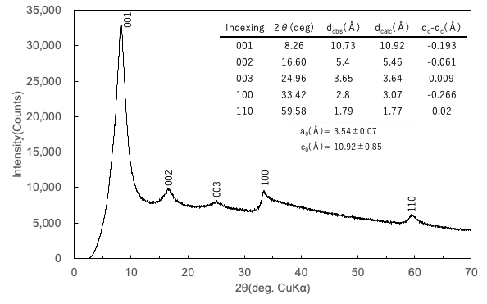
Result
合成に成功した

Slide 12
Result

Slide 13
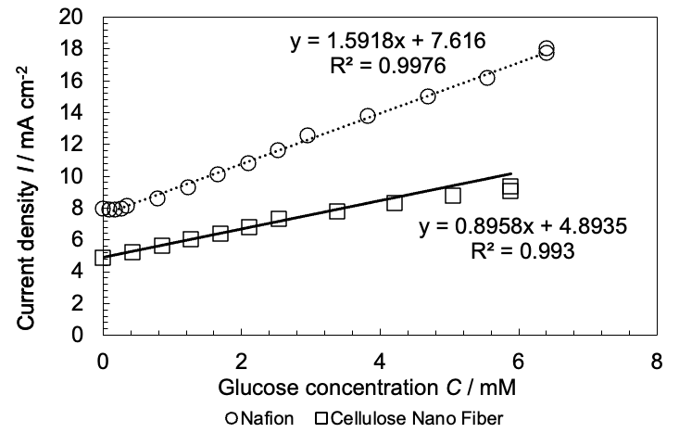
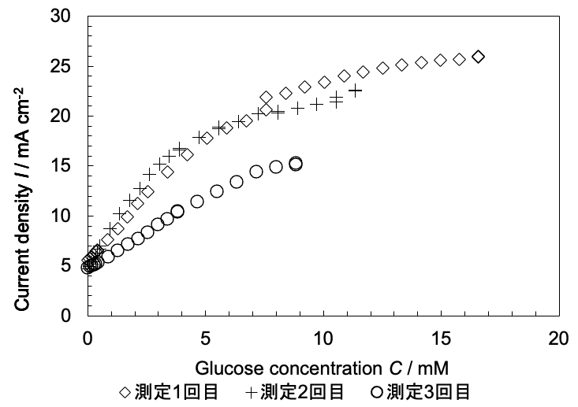
Result

